Slide 1
ĐỒ ÁN NHÓM 6
ỨNG DỤNG RANDOM FOREST PHÂN TÁN
Dự đoán nguyên nhân trễ chuyến bay
thương mại Hoa Kỳ năm 2024
Giảng viên hướng dẫn: TS. Phan Hồ Viết Trường
Sinh viên thực hiện
Cù Văn Vĩ An
Lê Đức Lương
Trần Huỳnh Tuấn Anh
Notes:
Nguồn: BaoCao_DoAn_BigData_Nhom6_IEEE.docx bản biên tập; HUONG_DAN_CHO_GPT_WORK.txt. Số liệu thực nghiệm ngày 10/10/2026.

Slide 2
Lý do và mục tiêu
Dữ liệu hơn 7 triệu chuyến bay cần một quy trình xử lý phù hợp.
Dữ liệu chuyến bay 2024
↓
Nhóm dự đoán nguyên nhân trễ chi phối, bên cạnh lớp OnTime.
Dự đoán 6 nhóm mục tiêu
↓
So sánh CPU với Spark và đưa mô hình lên Web_Air.
Đánh giá và ứng dụng
02
Notes:
Nguồn: BaoCao_DoAn_BigData_Nhom6_IEEE.docx bản biên tập; HUONG_DAN_CHO_GPT_WORK.txt. Số liệu thực nghiệm ngày 10/10/2026.

Slide 3
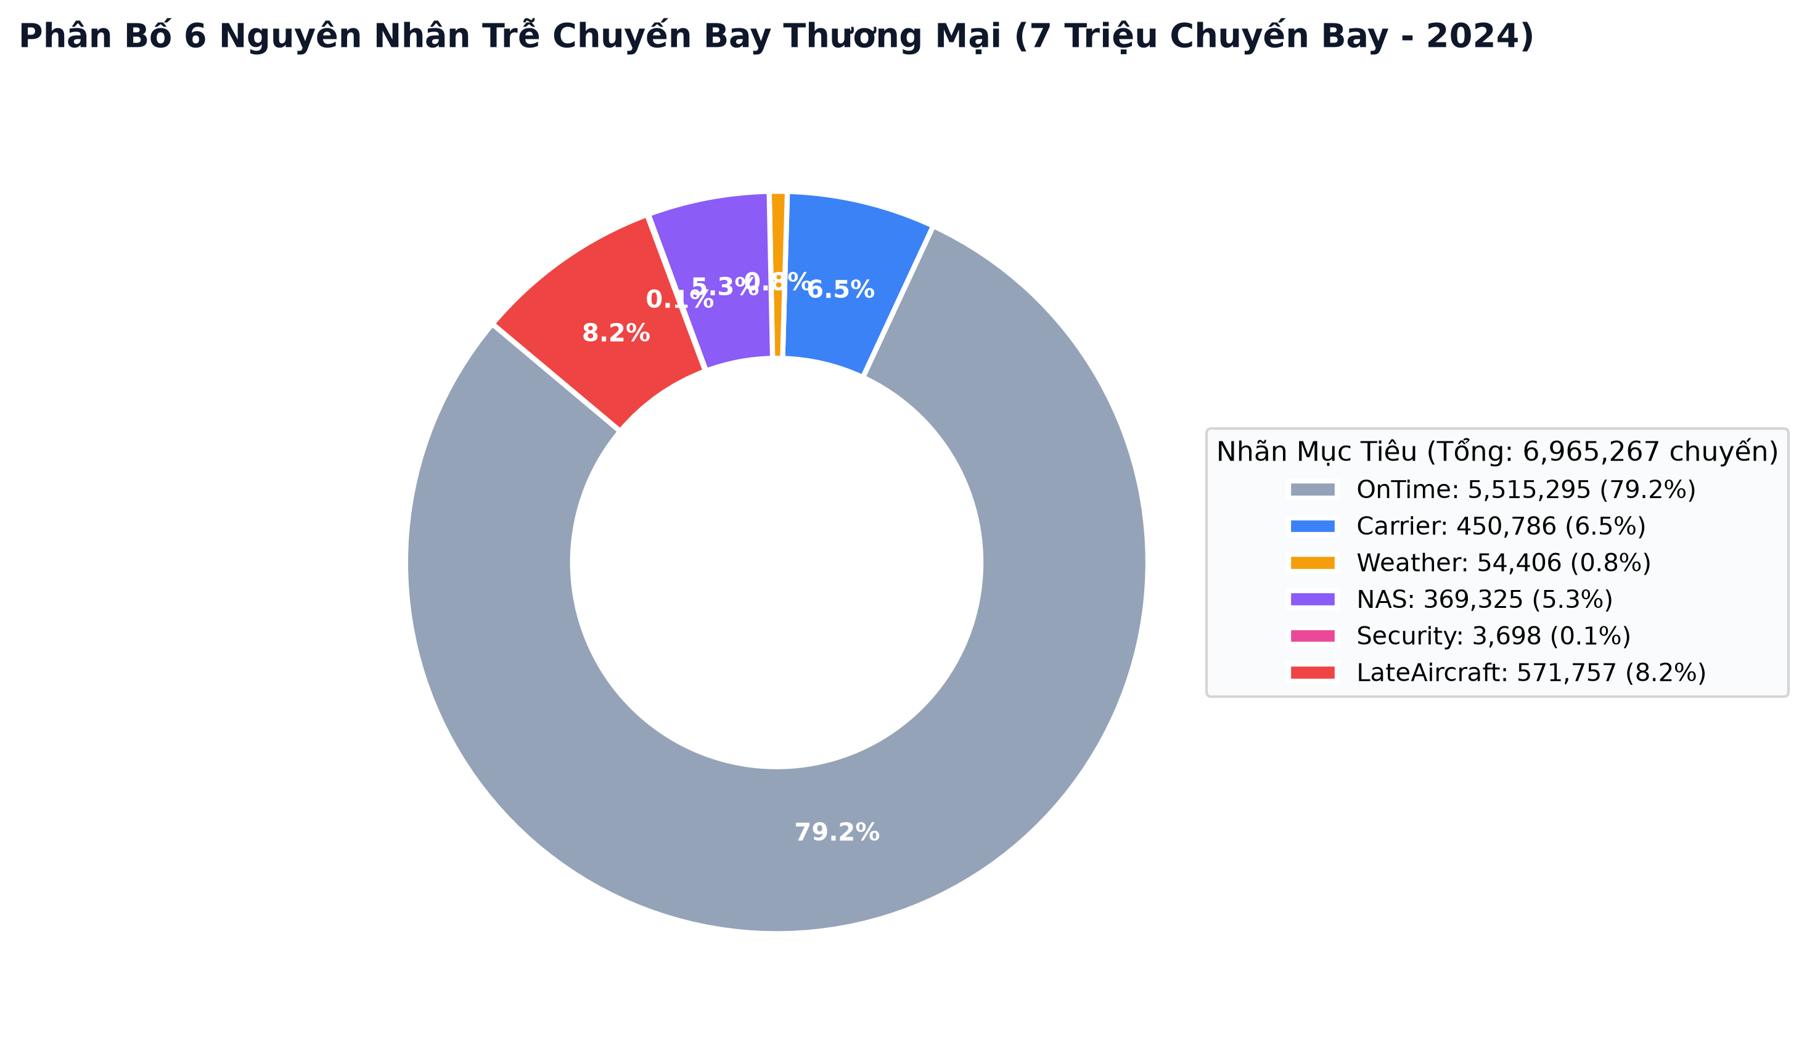
Dữ liệu và nhãn mục tiêu
Nguồn BTS, hàng không Hoa Kỳ năm 2024.
6 nhãn: OnTime, Carrier, Weather, NAS, Security, LateAircraft.
OnTime khoảng 79,2% dữ liệu sạch. Các lớp trễ ít gặp hơn nhiều.
Phân bố trên 6.965.267 bản ghi sạch
Carrier: hãng bay · Weather: thời tiết · NAS: hệ thống không phận
Security: an ninh · LateAircraft: máy bay đến muộn
03
Notes:
Nguồn: BaoCao_DoAn_BigData_Nhom6_IEEE.docx bản biên tập; HUONG_DAN_CHO_GPT_WORK.txt. Số liệu thực nghiệm ngày 10/10/2026.

Slide 4
Tiền xử lý dữ liệu
Làm sạch và xác định nhãn theo nguyên nhân trễ chi phối.
7.079.081 bản ghi gốc
↓
Loại 113.814 bản ghi, còn 6.965.267 bản ghi.
Làm sạch và tạo nhãn
↓
Lưu Parquet 140,57 MB để tái sử dụng khi huấn luyện.
6.965.267 bản ghi sạch
↓
Lưu Parquet
04
Notes:
Nguồn: BaoCao_DoAn_BigData_Nhom6_IEEE.docx bản biên tập; HUONG_DAN_CHO_GPT_WORK.txt. Số liệu thực nghiệm ngày 10/10/2026.

Slide 5
Kiến trúc CPU và Spark
Dữ liệu sạch
Nhánh CPU làm mốc so sánh chất lượng và thời gian.
↓ ↓
Nhánh Spark chia dữ liệu thành các phân vùng để xử lý.
CPU: 6 mô hình
Spark: MLlib
Chỉ 3 mô hình MLlib đã xác nhận hoàn tất được đánh giá.
↓ ↓
Đánh giá kết quả và Web_Air
05
Notes:
Nguồn: BaoCao_DoAn_BigData_Nhom6_IEEE.docx bản biên tập; HUONG_DAN_CHO_GPT_WORK.txt. Số liệu thực nghiệm ngày 10/10/2026.

Slide 6
Cụm ba máy qua Tailscale
Tailscale kết nối ba máy trong cụm Spark.
Driver và Spark Master
Driver điều phối, Executor xử lý các phân vùng dữ liệu.
Điều phối qua Tailscale
Worker / Executor
Worker / Executor
Chưa có log phần cứng và RAM từng máy để phân tích tài nguyên toàn cụm.
Sơ đồ vai trò, không mô tả cấu hình phần cứng
Master: 100.65.205.113:7077
06
Notes:
Nguồn: BaoCao_DoAn_BigData_Nhom6_IEEE.docx bản biên tập; HUONG_DAN_CHO_GPT_WORK.txt. Số liệu thực nghiệm ngày 10/10/2026.

Slide 7
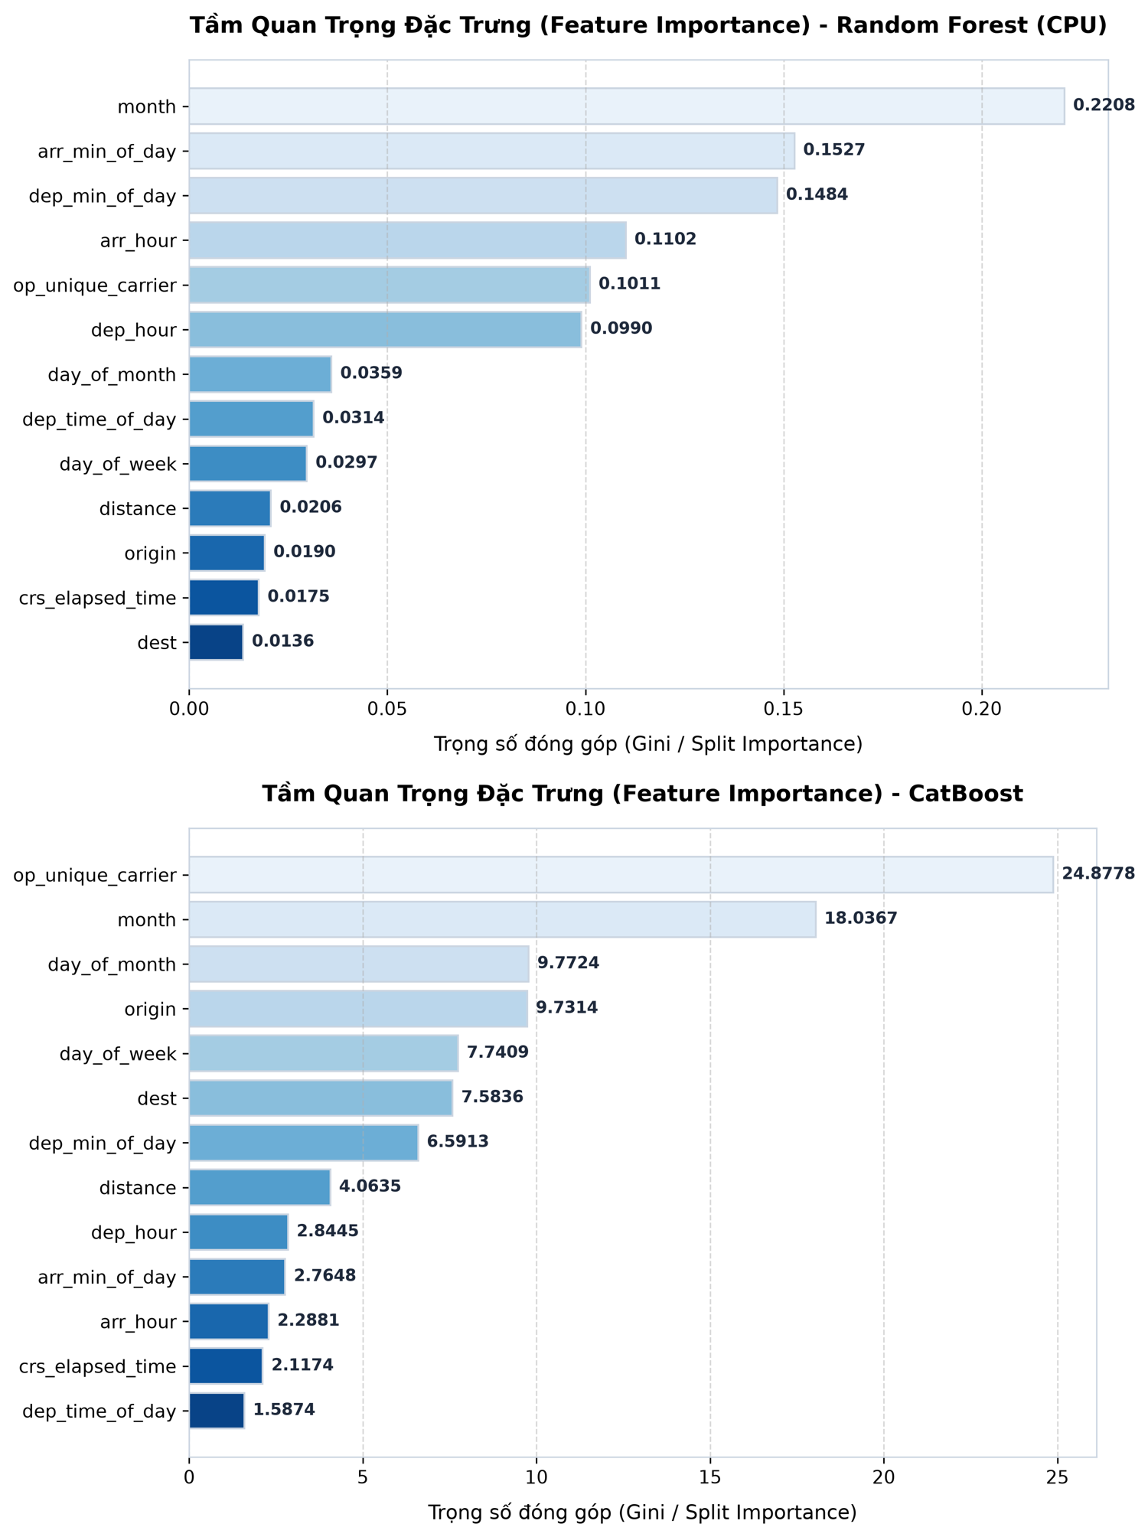
Random Forest phân tán
Nhiều cây học trên các mẫu dữ liệu và tập con đặc trưng.
Spark xử lý phân vùng và tổng hợp thống kê để chọn điểm chia.
Các cây cùng bỏ phiếu cho nhãn dự đoán cuối.
Hình: tầm quan trọng đặc trưng CPU, không phải Spark
07
Notes:
Nguồn: BaoCao_DoAn_BigData_Nhom6_IEEE.docx bản biên tập; HUONG_DAN_CHO_GPT_WORK.txt. Số liệu thực nghiệm ngày 10/10/2026. Hình CPU: Random Forest và CatBoost dùng thang đo khác nhau, chỉ so sánh thứ hạng trong mỗi mô hình; không suy ra quan hệ nhân quả.

Slide 8
Thiết lập thực nghiệm
Bộ kết quả ngày 10/10/2026. Spark ghi lúc 21:09:08.
6 mô hình CPU thực đo
Tỷ lệ chia dự kiến: train 70%, validation 15%, test 15%.
3 mô hình Spark MLlib thực đo
Đánh giá Accuracy, Weighted F1, Macro F1 và thời gian.
Train wall-clock và latency
Chưa xác nhận CPU và Spark dùng đúng cùng các bản ghi test.
08
Notes:
Nguồn: BaoCao_DoAn_BigData_Nhom6_IEEE.docx bản biên tập; HUONG_DAN_CHO_GPT_WORK.txt. Số liệu thực nghiệm ngày 10/10/2026.

Slide 9
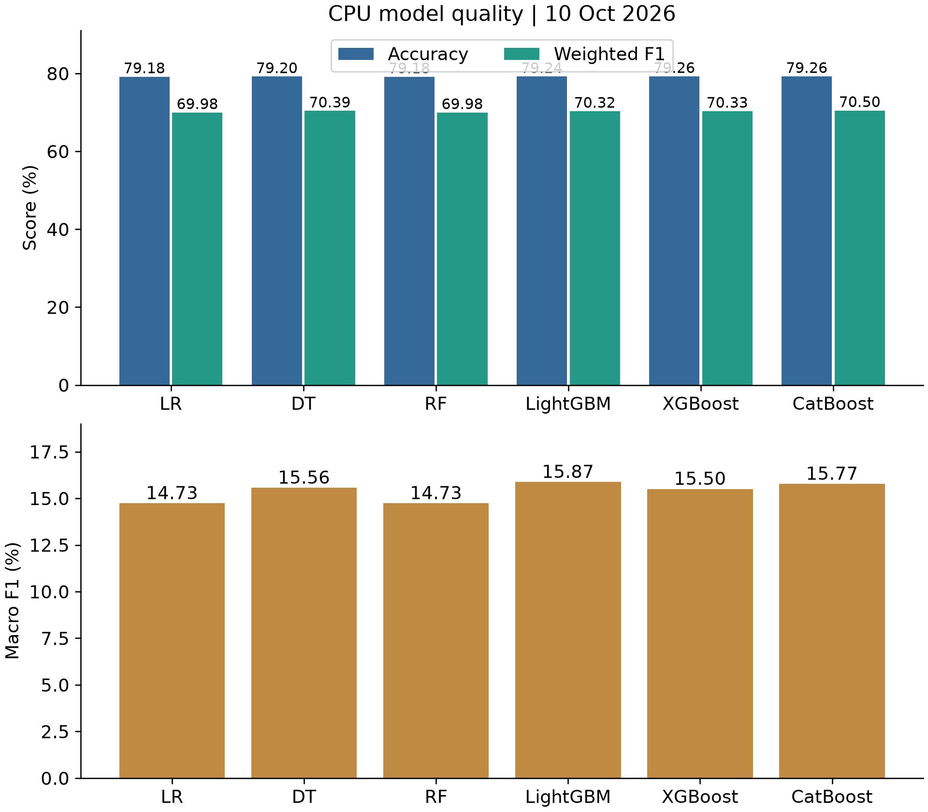
Kết quả sáu mô hình CPU
Mô hình | Acc % | W.F1 % | M.F1 %
Logistic Regression | 79.18 | 69.98 | 14.73
Decision Tree | 79.20 | 70.39 | 15.56
Random Forest | 79.18 | 69.98 | 14.73
LightGBM | 79.24 | 70.32 | 15.87
XGBoost | 79.26 | 70.33 | 15.50
CatBoost | 79.26 | 70.50 | 15.77
CatBoost: Weighted F1 cao nhất 70,50%.
LightGBM: Macro F1 cao nhất 15,87%.
09
Notes:
Nguồn: BaoCao_DoAn_BigData_Nhom6_IEEE.docx bản biên tập; HUONG_DAN_CHO_GPT_WORK.txt. Số liệu thực nghiệm ngày 10/10/2026. Nguồn: baseline_summary_7m.json và grand_model_comparison_7m.csv, sáu dòng CPU khớp nhau. W.F1 là Weighted F1, M.F1 là Macro F1.

Slide 10
Ba mô hình Spark thực đo
Cả ba đạt Accuracy 79,20% và Weighted F1 70,00%.
Spark MLlib | Train s | ms/1k
Logistic Regression | 19.29 | 2.19
Decision Tree | 23.13 | 1.77
Random Forest | 31.03 | 1.86
JSON không lưu Macro F1, nên chưa đánh giá chỉ số này.
XGBoost fallback, LightGBM và CatBoost chưa có kết quả Spark thực đo hợp lệ.
Train sử dụng wall-clock
Latency là suy luận trên 1.000 mẫu
10
Notes:
Nguồn: BaoCao_DoAn_BigData_Nhom6_IEEE.docx bản biên tập; HUONG_DAN_CHO_GPT_WORK.txt. Số liệu thực nghiệm ngày 10/10/2026. Nguồn: spark_end_to_end_metrics.json, mllib_stage chỉ logistic_regression, decision_tree, random_forest. Không dùng Macro F1 gán sẵn trong CSV cũ.

Slide 11
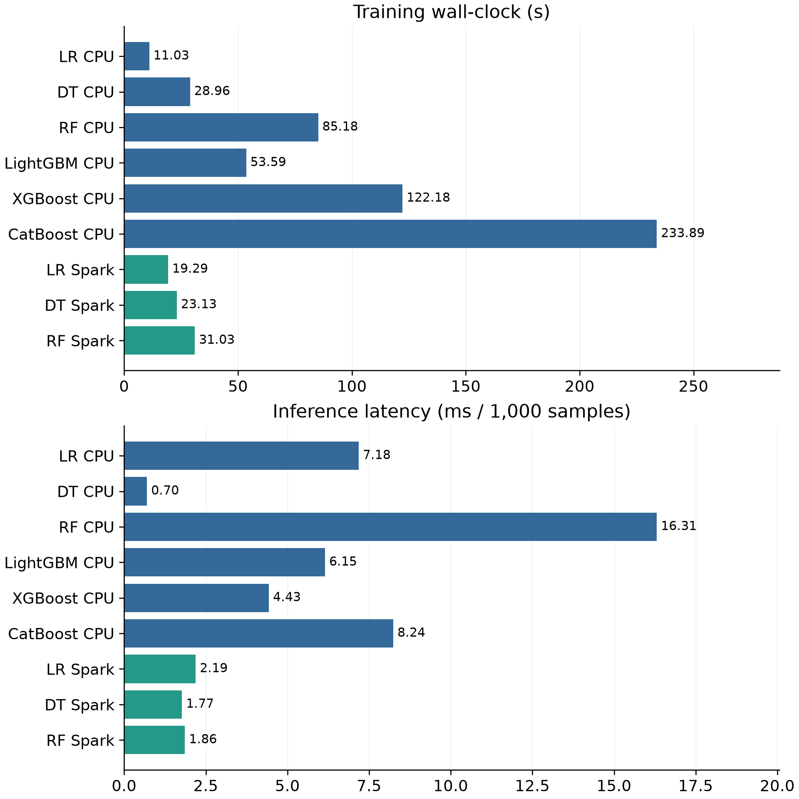
So sánh thời gian
Random Forest train: CPU 85,18 s, Spark 31,03 s. Tỷ lệ 2,74 lần.
Latency: CPU 16,31, Spark 1,86 ms/1k. Tỷ lệ 8,77 lần.
Chênh lệch còn phụ thuộc cấu hình mô hình và môi trường chạy.
534,83 s tổng train CPU và 295,03 s toàn trình Spark khác phạm vi đo.
Tổng toàn trình Spark còn cần đối soát, chưa dùng để kết luận tăng tốc.
11
Notes:
Nguồn: BaoCao_DoAn_BigData_Nhom6_IEEE.docx bản biên tập; HUONG_DAN_CHO_GPT_WORK.txt. Số liệu thực nghiệm ngày 10/10/2026.

Slide 12
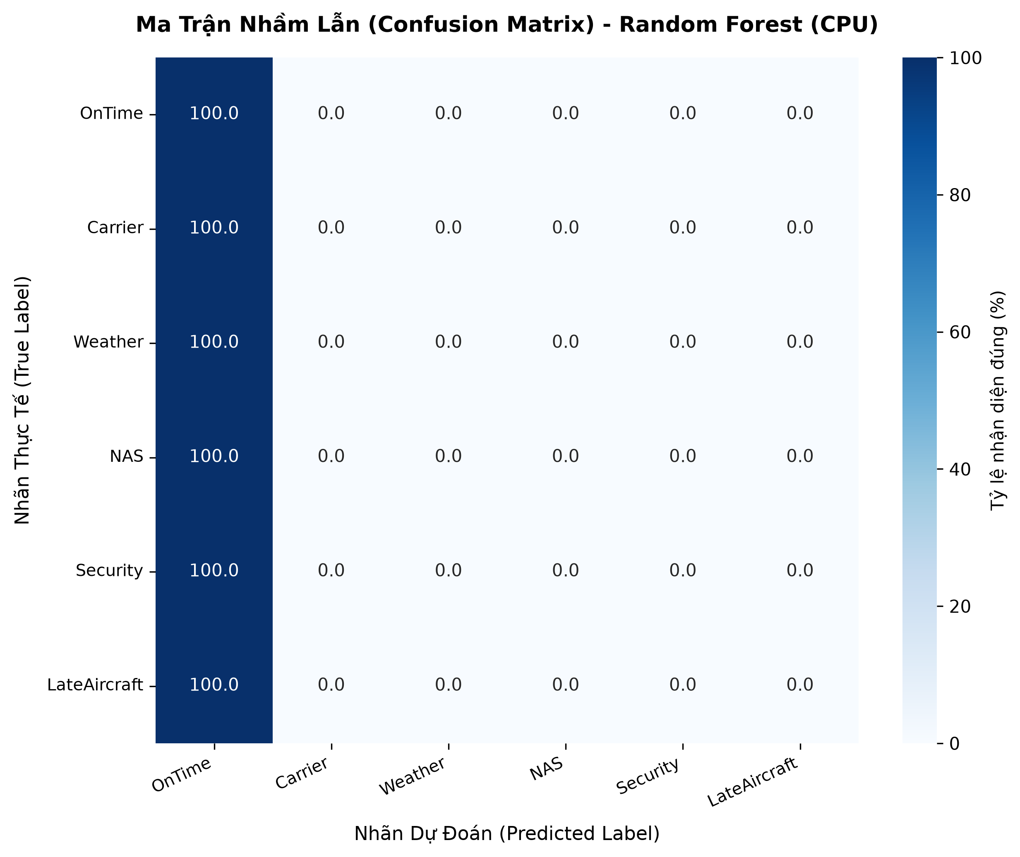
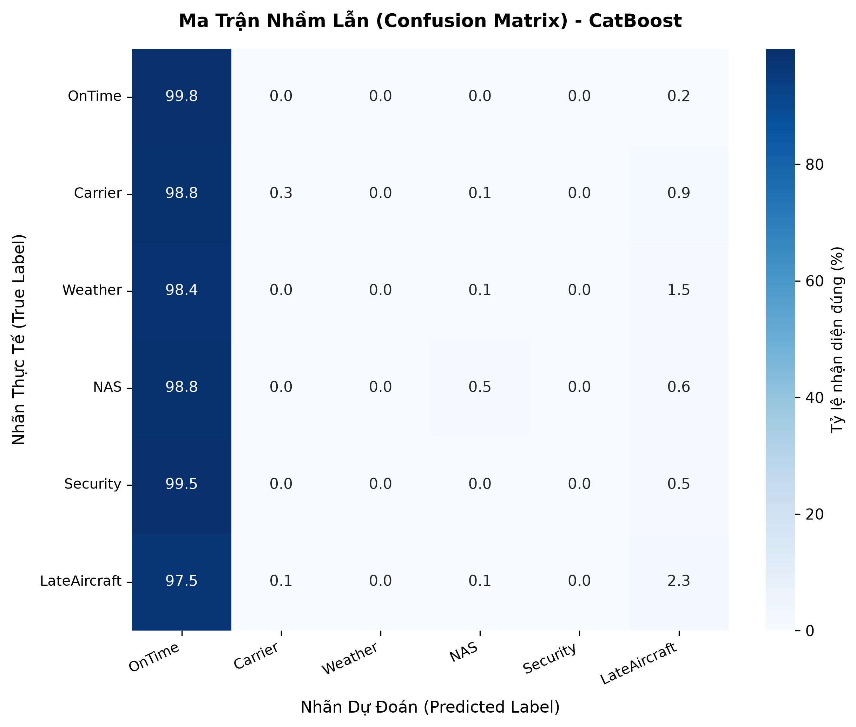
Phân tích hạn chế
Random Forest CPU gần như dự đoán toàn bộ mẫu là OnTime.
CatBoost cải thiện nhỏ ở lớp trễ, recall vẫn thấp.
Cần xử lý mất cân bằng lớp và cố định tập test chung.
Random Forest CPU
CatBoost CPU
Bổ sung log, dự đoán và ma trận nhầm lẫn Spark.
Chưa dùng cột pure/network suy diễn như số đo độc lập.
12
Notes:
Nguồn: BaoCao_DoAn_BigData_Nhom6_IEEE.docx bản biên tập; HUONG_DAN_CHO_GPT_WORK.txt. Số liệu thực nghiệm ngày 10/10/2026. Ma trận chuẩn hóa theo hàng. CatBoost recall Carrier ~0.3%, NAS ~0.5%, LateAircraft ~2.3%. Weather và Security hiển thị 0.0% sau làm tròn.

Slide 13
Ứng dụng Web_Air
Người dùng nhập dữ liệu chuyến bay
Web_Air cung cấp giao diện dự đoán và xem kết quả.
↓
Ứng dụng gửi yêu cầu dự đoán
Latency mô hình khác thời gian phản hồi một yêu cầu HTTP.
↓
Mô hình trả nhãn dự đoán
Chưa đo tải Web, thông lượng và thời gian người dùng chờ.
↓
Hiển thị kết quả và thực nghiệm
Sơ đồ luồng ứng dụng, không phải ảnh giao diện thực tế
13
Notes:
Nguồn: BaoCao_DoAn_BigData_Nhom6_IEEE.docx bản biên tập; HUONG_DAN_CHO_GPT_WORK.txt. Số liệu thực nghiệm ngày 10/10/2026.

Slide 14
Kết luận và hỏi đáp
Nhóm đã xử lý hơn 7 triệu chuyến bay và triển khai hai nhánh CPU/Spark.
CẢM ƠN THẦY VÀ CÁC BẠN
Random Forest Spark train 31,03 s, nhưng khả năng phân biệt nguyên nhân trễ còn hạn chế.
Nhóm 6 xin nhận câu hỏi
và góp ý
Hướng tiếp theo: cân bằng lớp, test chung và ghi log đầy đủ.
TS. Phan Hồ Viết Trường
14
Notes:
Nguồn: BaoCao_DoAn_BigData_Nhom6_IEEE.docx bản biên tập; HUONG_DAN_CHO_GPT_WORK.txt. Số liệu thực nghiệm ngày 10/10/2026.

